Slide 1

Вклад людей в годы Великой Отечественной Войны
Закаблукова АЭ, ИВТ - 1.1

Slide 2

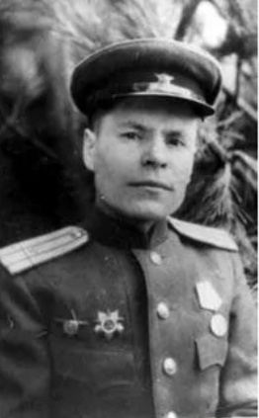
Воробьев Яков (1913-2003) Алексеевич
Командир и ведущий хирург операционно-перевязочного взвода, хирург медсанбата.
1942 – 1945 гг. воевал на Сталинградском
Южном
4-ом Украинском
фронтах.

Slide 3
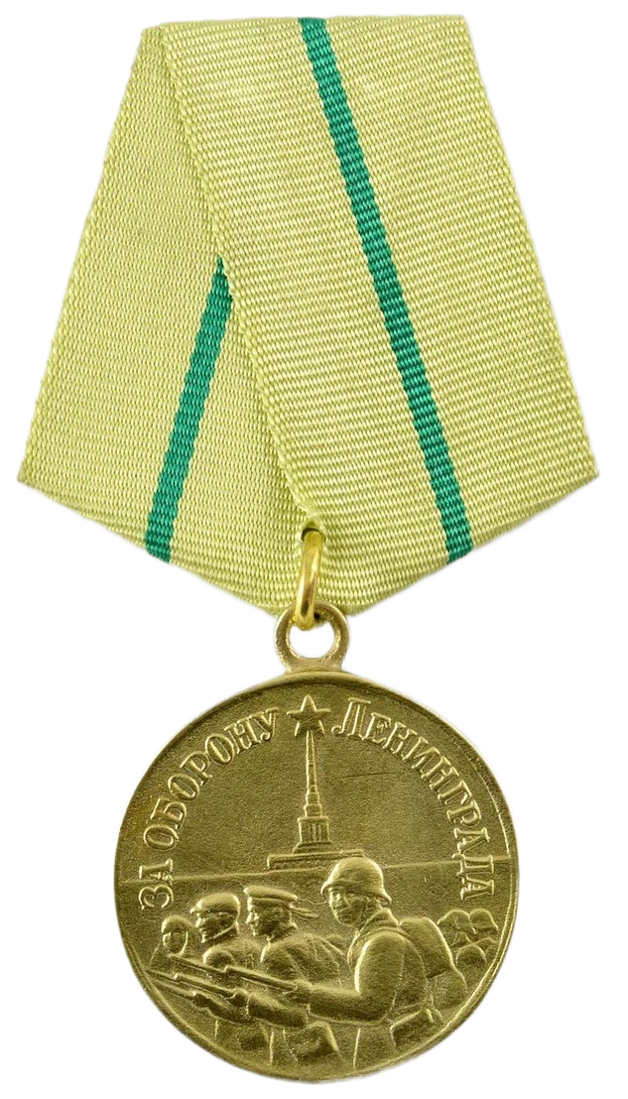
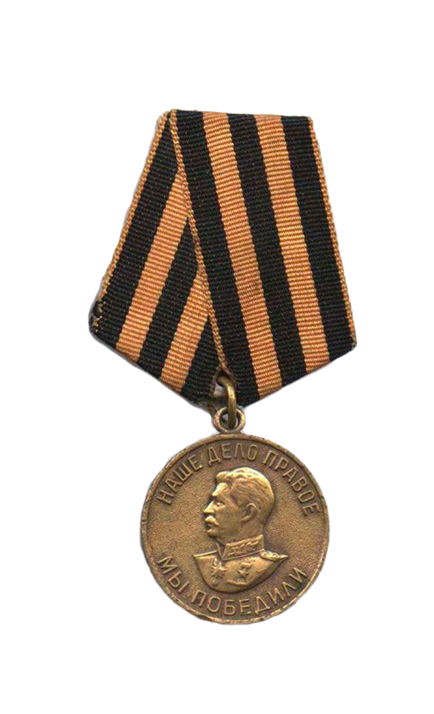
Воробьев Яков Алексеевич
Награжден медалями
"За оборону Сталинграда",
"За победу над Германией в ВОВ 1941 – 1945 гг."

Slide 4
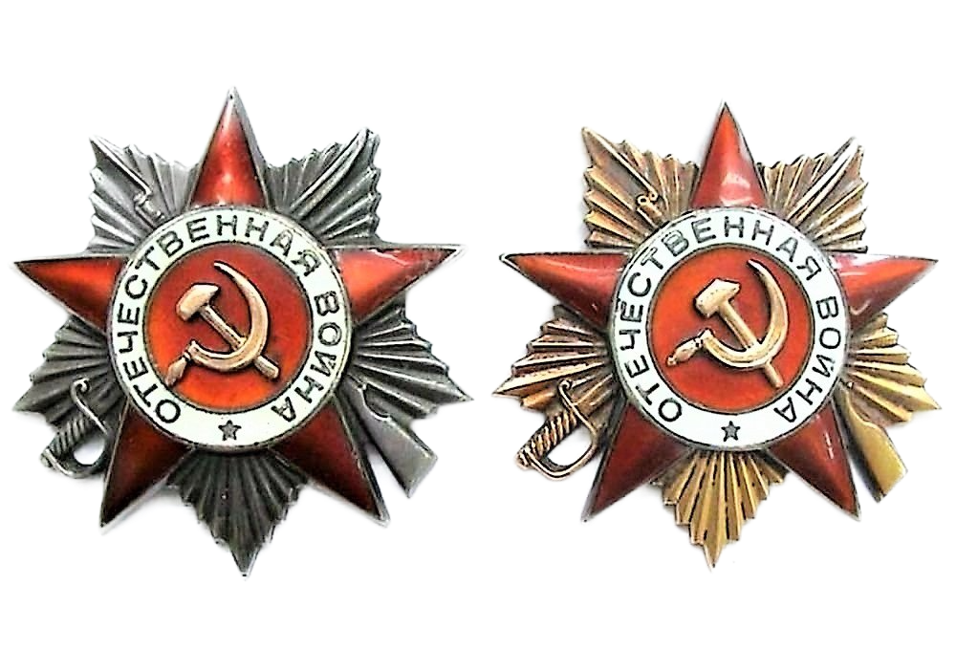
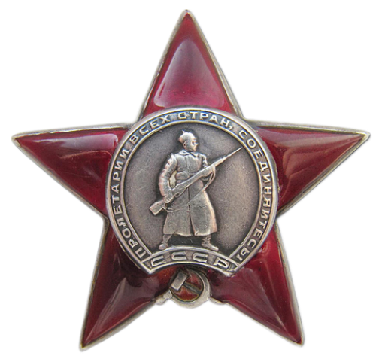
Воробьев Яков Алексеевич
Награжден орденами
Отечественной войны I и II степени,
Красной Звезды.

Slide 5
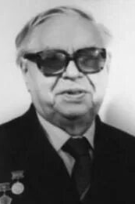
Мельников (1908-2000) Николай Николаевич
Под его руководством было организовано производство дуста, различных антисептиков для деревянных деталей самолетов.

Slide 6
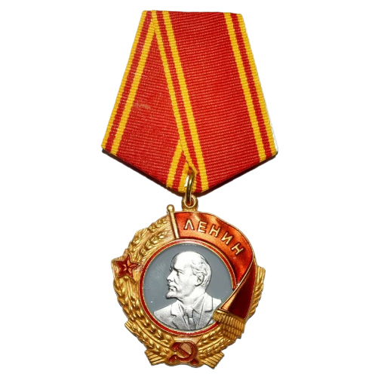
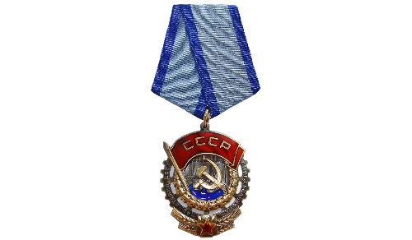
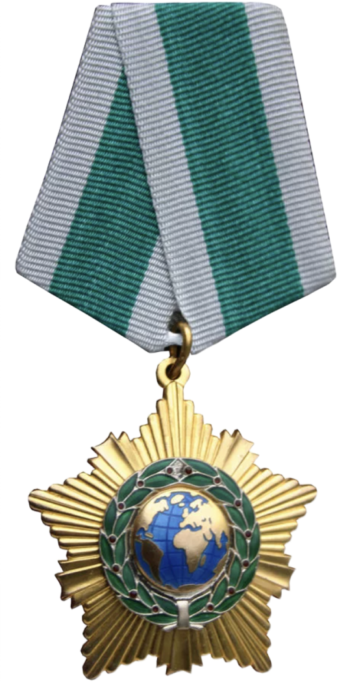
Мельников Николай Николаевич
1968 - награжден орденом Ленина
1977 - орденом Трудового Красного Знамени
1984 - орленом Дружбы народов за успехи в создании химических средств защиты растений и развития этой отрасли в стране

Slide 7
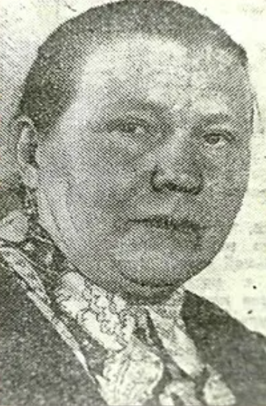
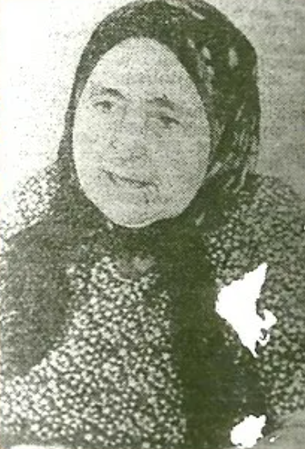
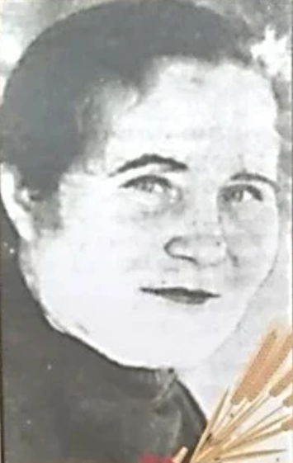
Труженики тыла
Крапивная Александра Федоровна
Разнорабочая в колхозе "Заря Коммунизма"
Завальская Матрена Кузьминична
Заправщица на быках в колхозе "Красное знамя"
Мазикова Евдокия Ивановна
Разнорабочая в колхозе "Заря Коммунизма"

Slide 8
Спасибо за внимание!

